Slide 1
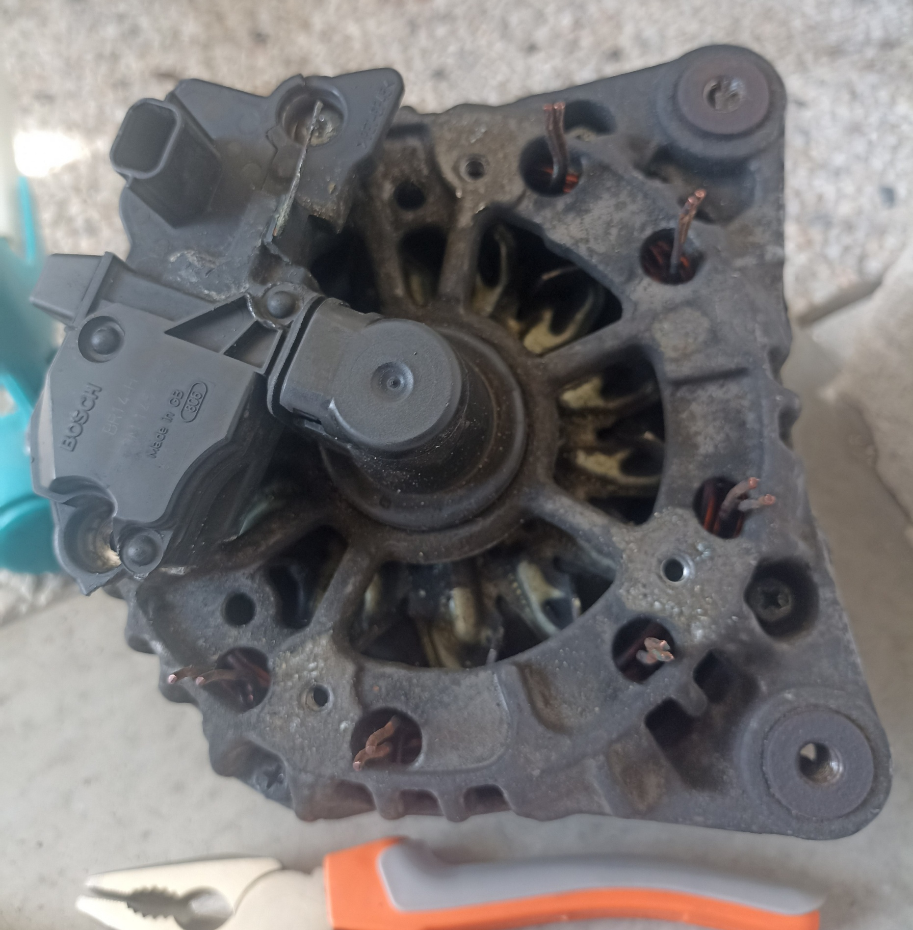
s
Ph_C’
Ph_C
Ph_B’
Ph_A
Ph_B
Ph_A’

Slide 2
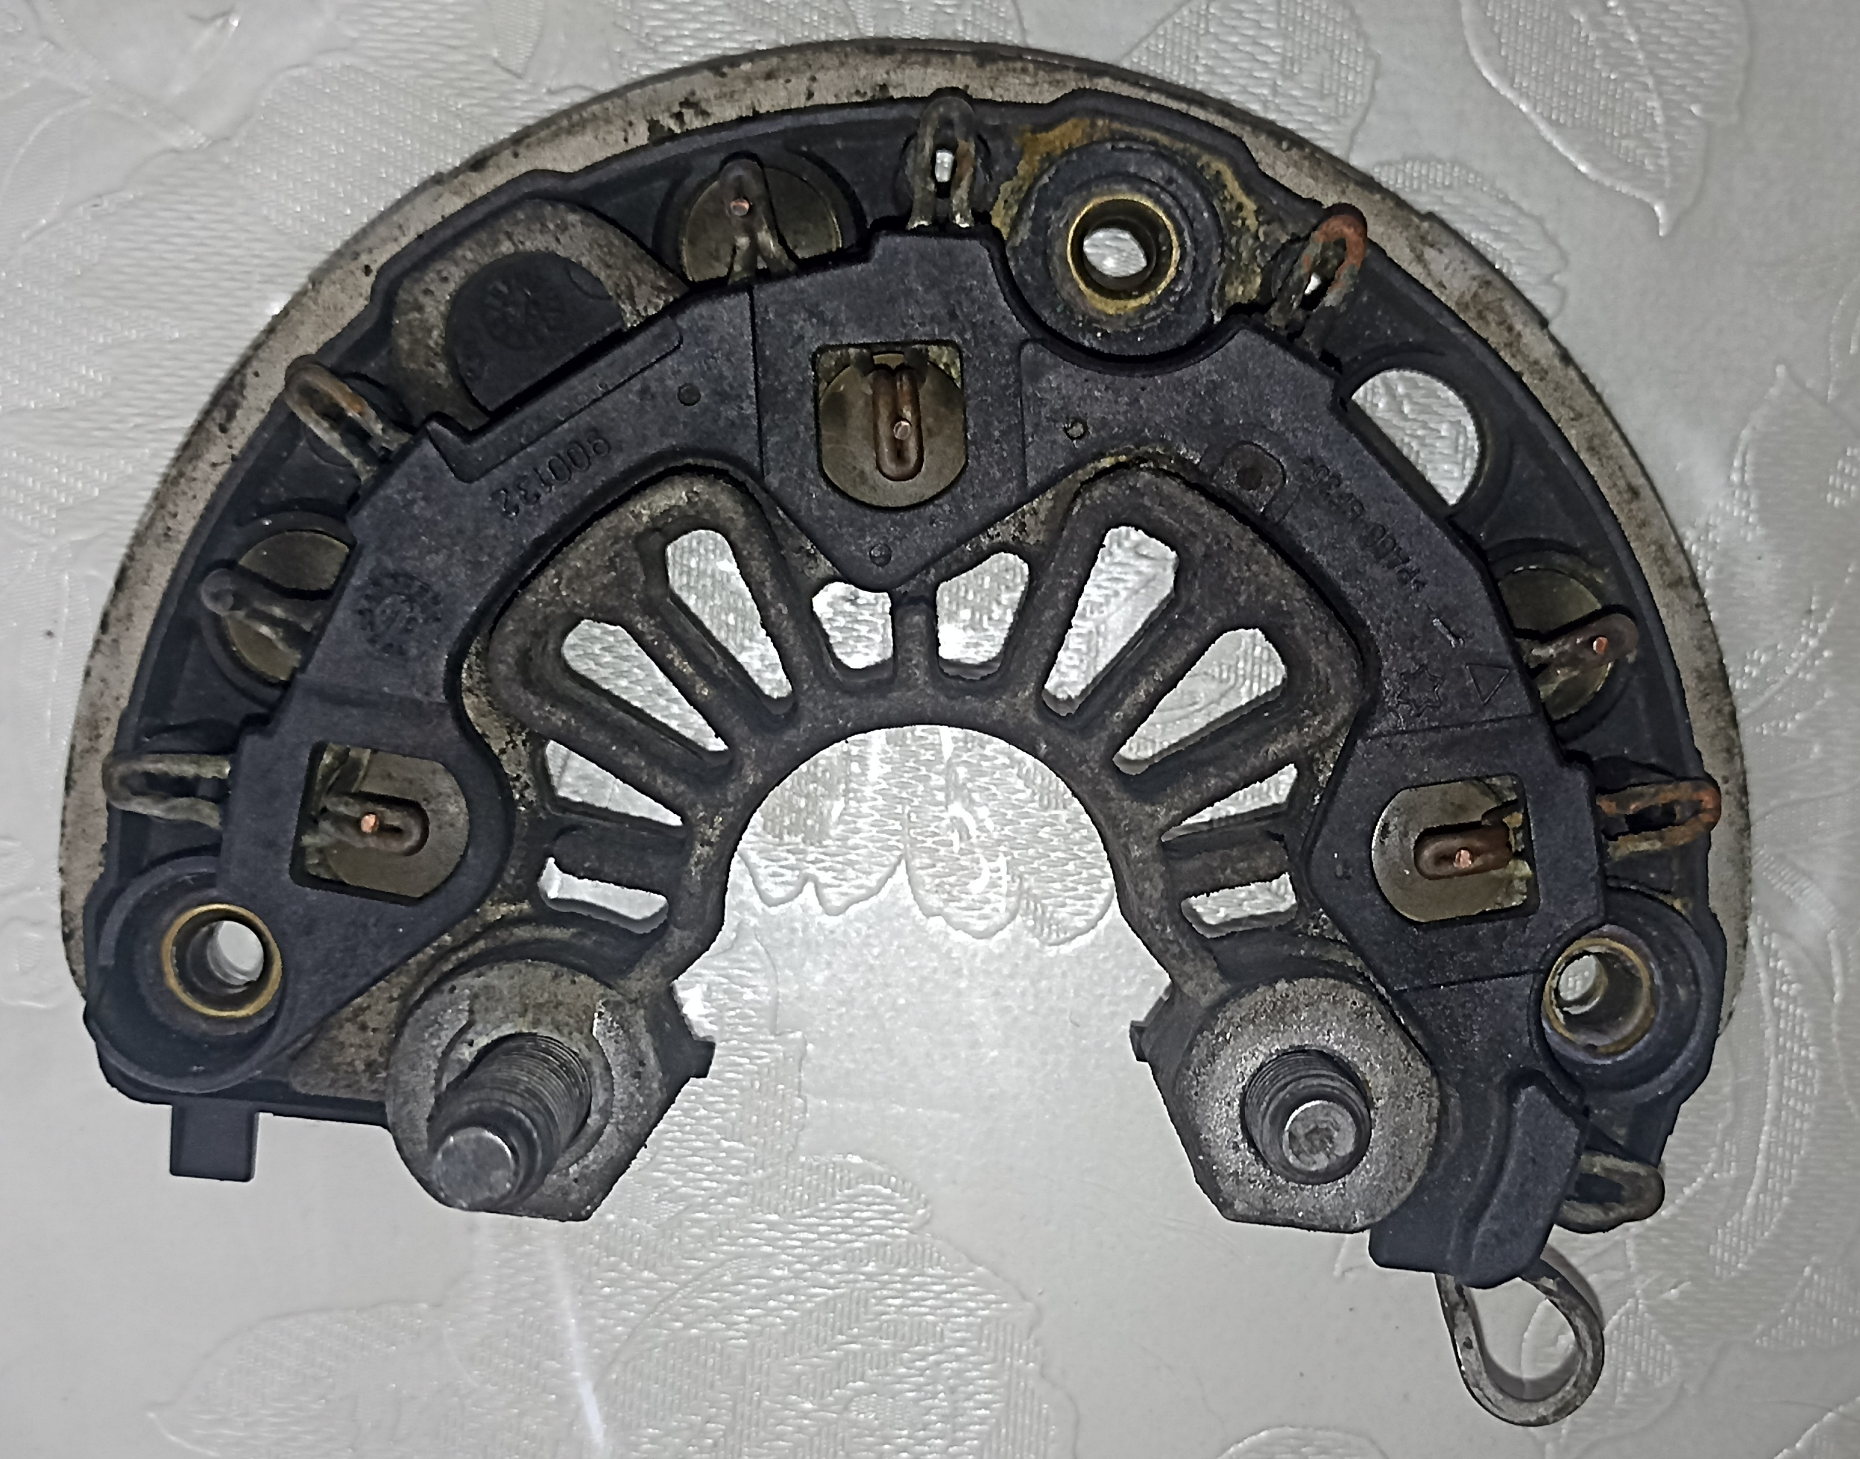
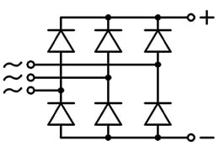
P1 P2 P3
P4 P5 P6

Slide 3
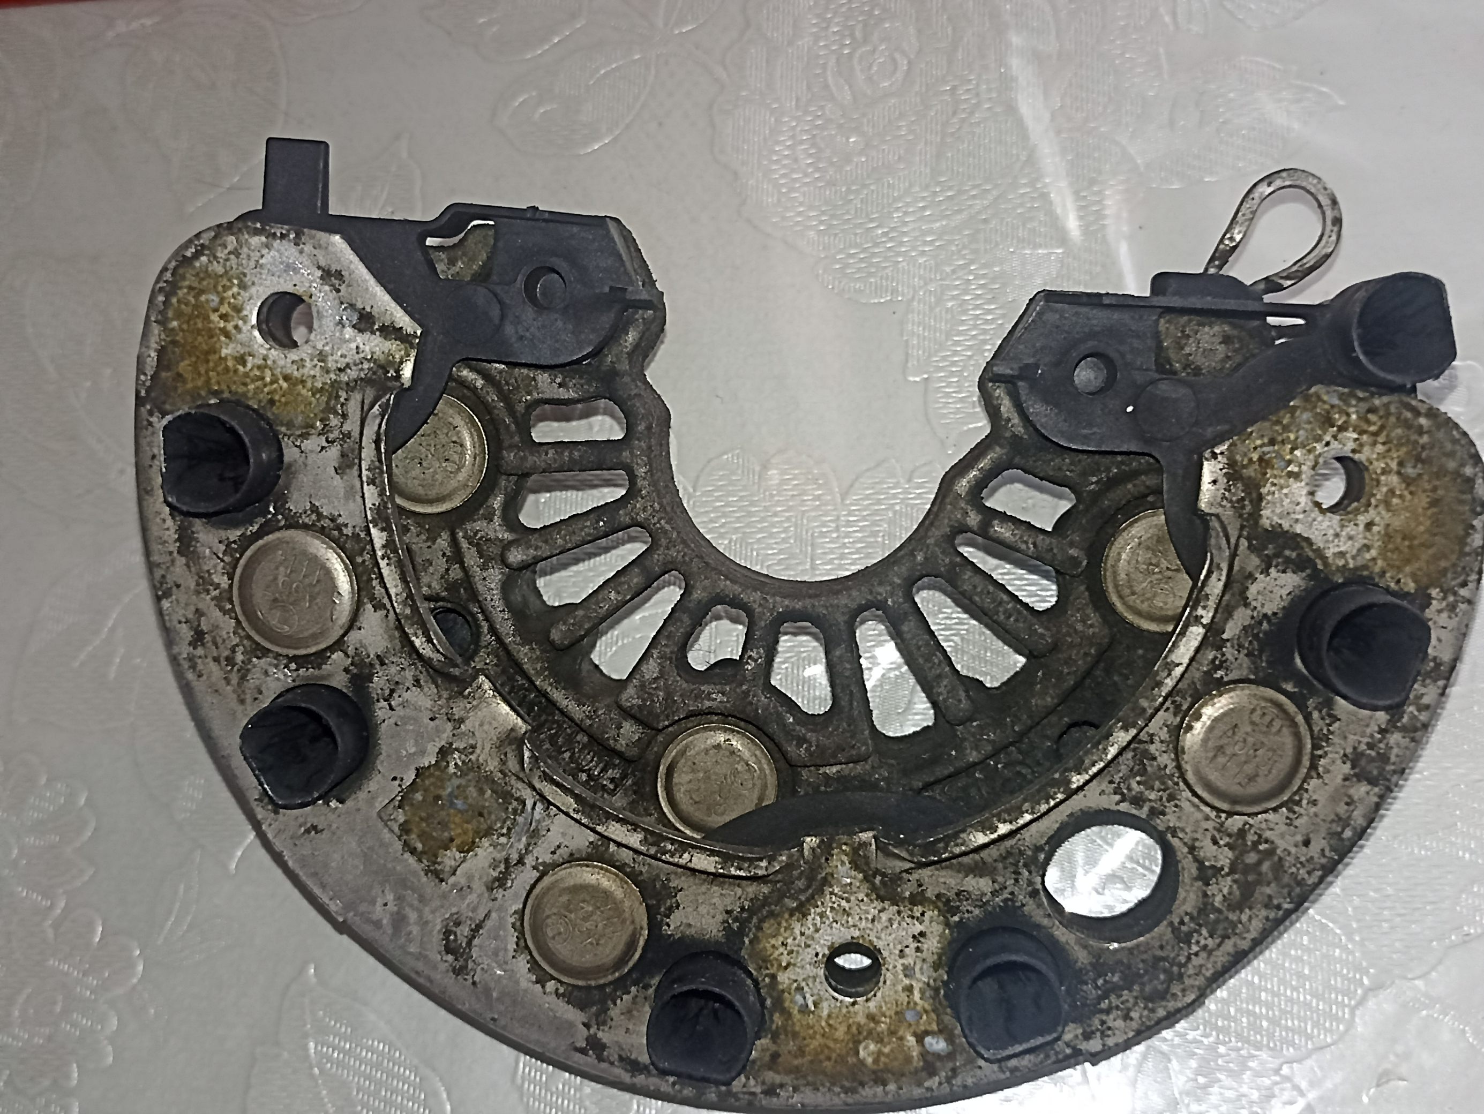
P1 P2 P3
P4 P5 P6

